Slide 1
EUROPA-.-LA VUELTA AL MUNDO EN 885 JARDINES.-FRANCIA.-J
Selección de textos y fotografías por
JOSE ELIAS BONELLS

Slide 2
Jardin Botánico de Lyon
El Jardín Botánico de Lyon es un museo vivo que alberga la diversidad vegetal de nuestro planeta.
Es un oasis en pleno corazón de la ciudad.
Este lugar de descubrimientos, de tranquilidad y de convivialidad atrae numerosos visitantes quienes admiran la riqueza de las diferentes colecciones repartidas a lo largo de las 8 hectáreas de jardines, de los cuales 6500 m² son invernaderos.

Slide 3
Estos últimos acogen 15 000 especies botánicas, muchas amenazadas y en vía de desaparecer.
El Jardín Botánico de Lyon tiene por misión la de informar y de sensibilizar al público en general sobre la biodiversidad del mundo vegetal.
Sus numerosas colecciones tienen un potencial educativo único que permite desarrollar una verdadera toma de conciencia del publico en cuanto a las grandes preguntas relativas al medio ambiente, al desarrollo sustentable et a la conservación de la diversidad biológica.

Slide 4
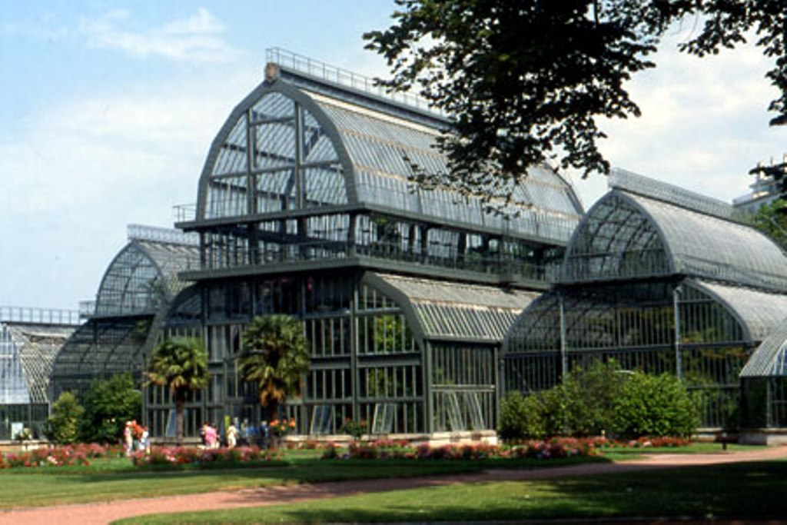
Notes:
Jardin Botánico de Lyon

Slide 5
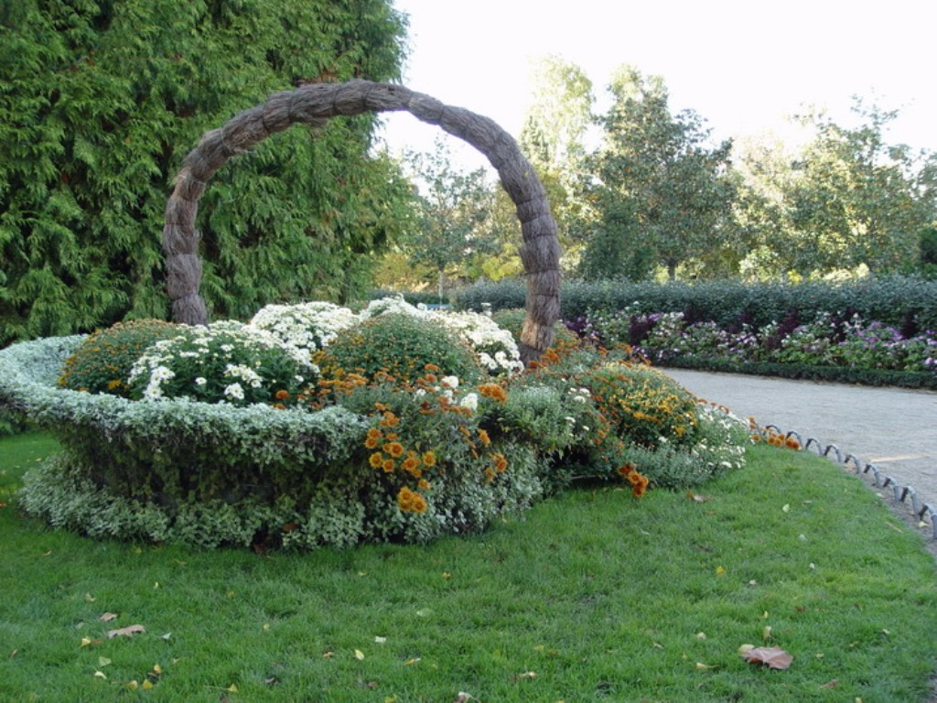
Notes:
Jardin Botánico de Tours

Slide 6
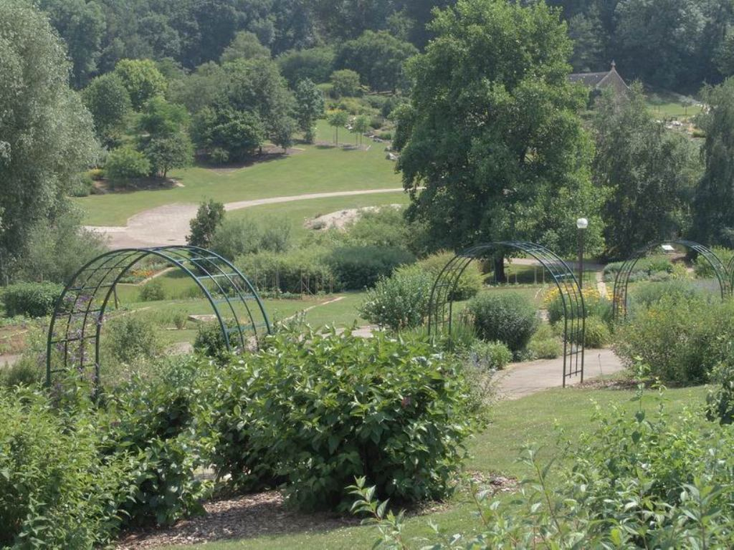
Notes:
Jardin Botánico de Moteta

Slide 7
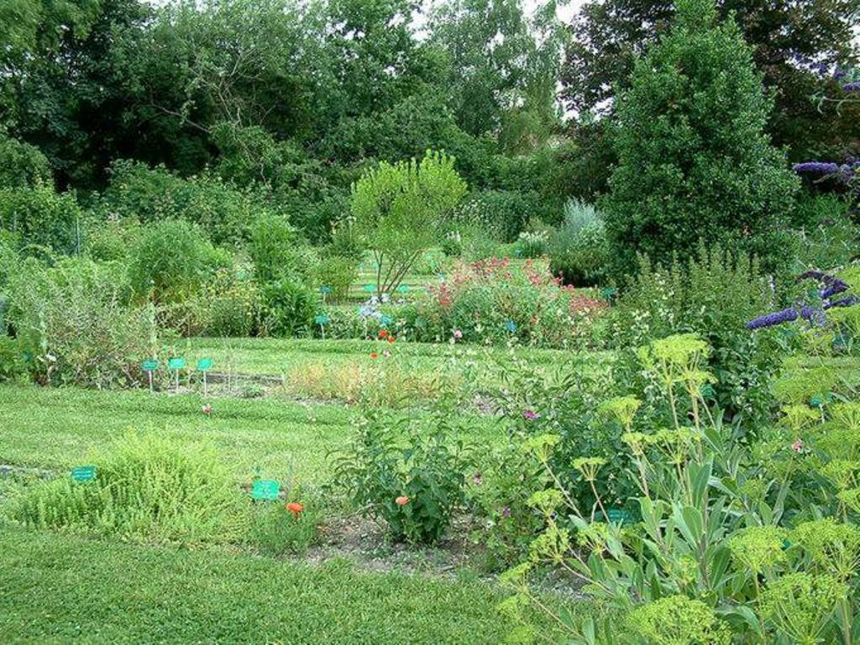
Notes:
Jardin Botánico de Lille

Slide 8
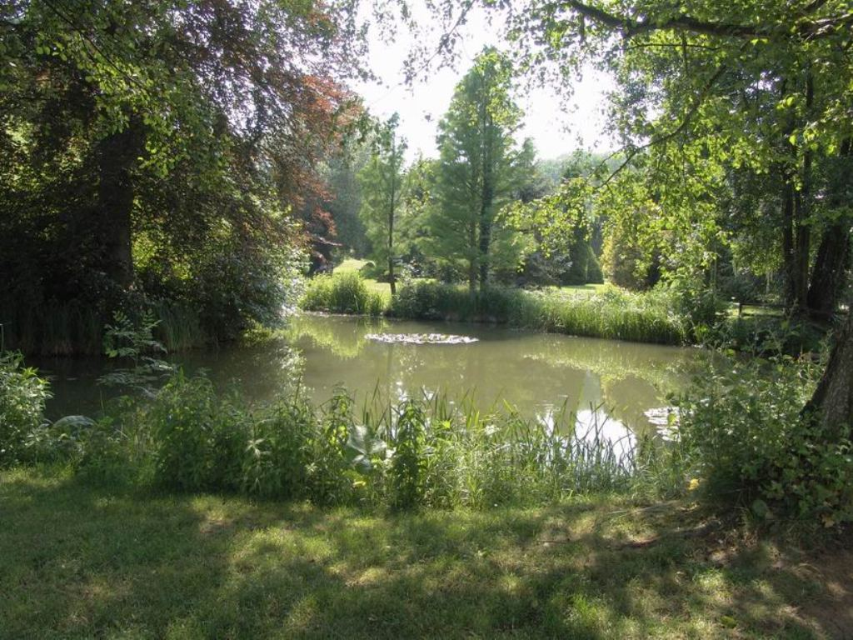
Notes:
Jardin Botánico de Moteta

Slide 9
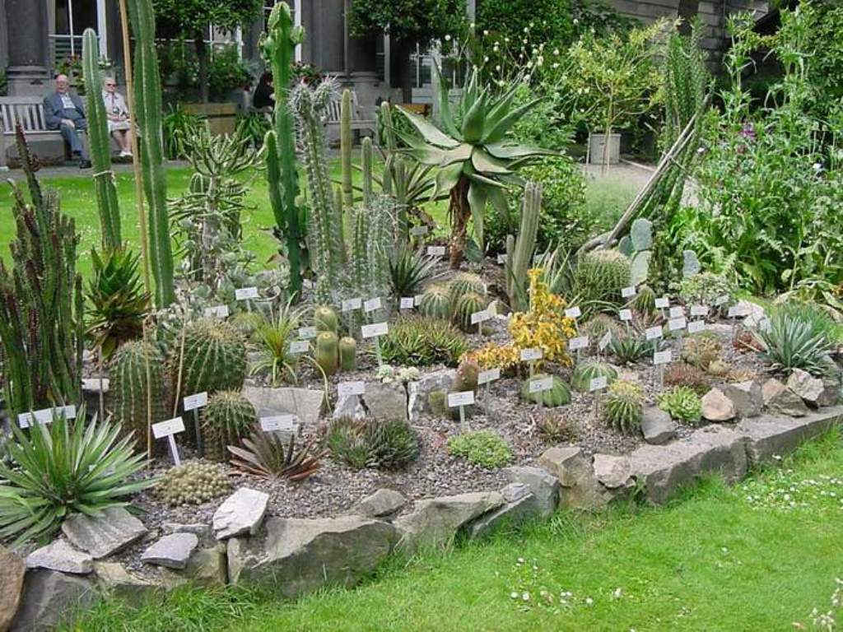
Notes:
Jardin Botánico de Angers

Slide 10
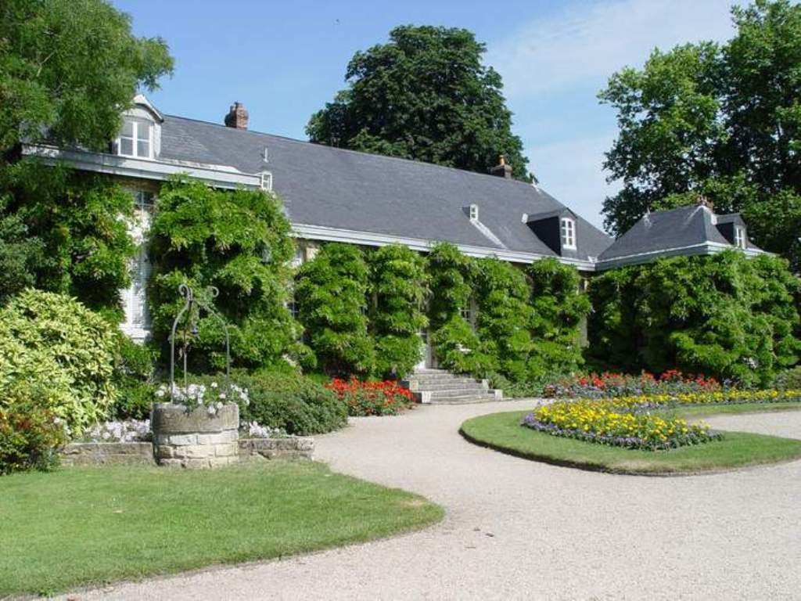
Notes:
Jardin Botánico de Rouen

Slide 11
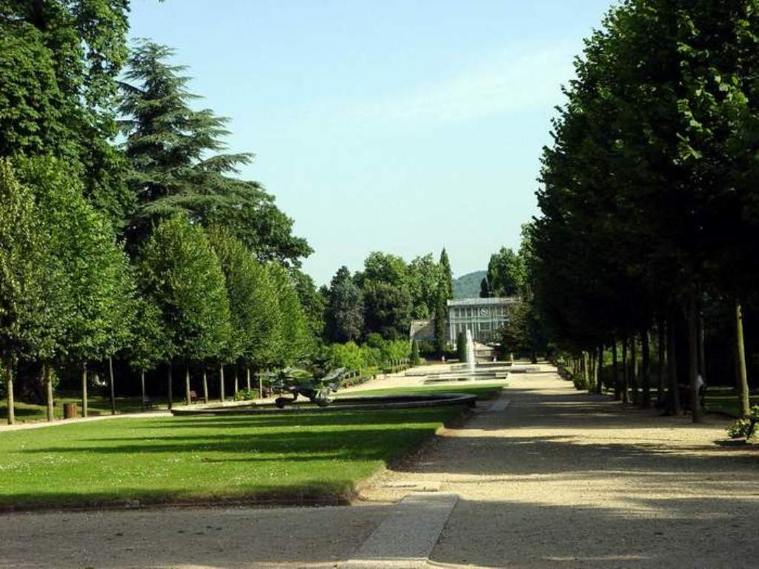
Notes:
Jardin Botánico de Rouen

Slide 12
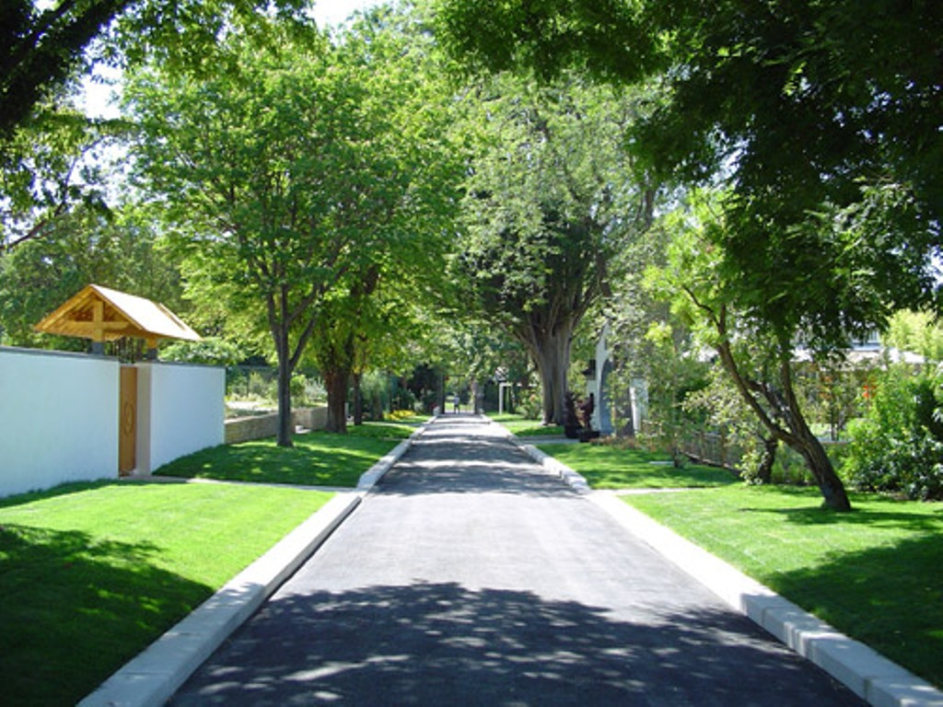
Notes:
Jardin Botánico de Marsella

Slide 13
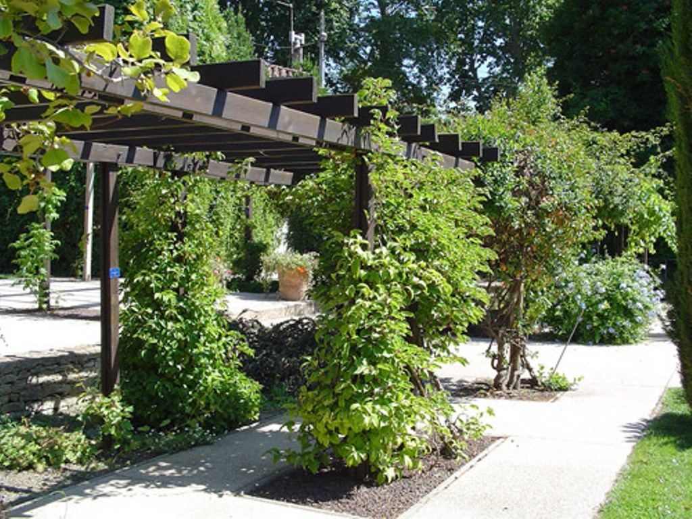
Notes:
Jardin Botánico de Marsella

Slide 14
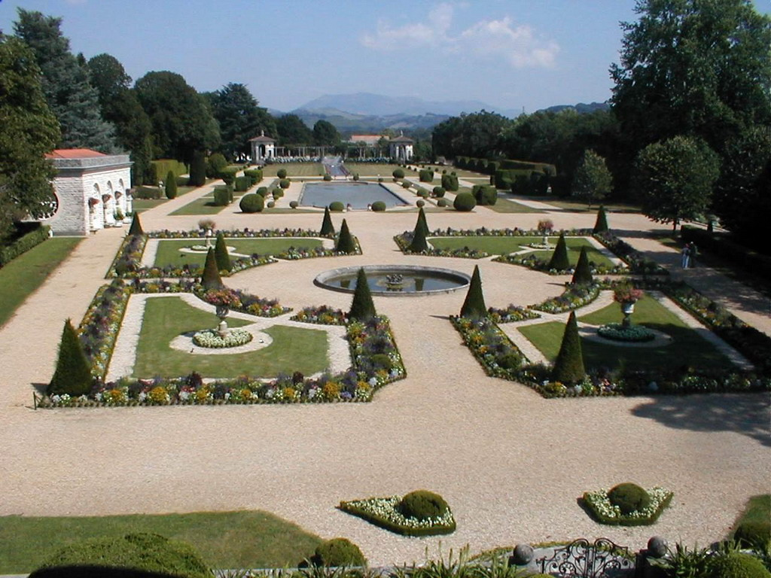
Notes:
Jardines de Arnaga.-País Vasco

Slide 15
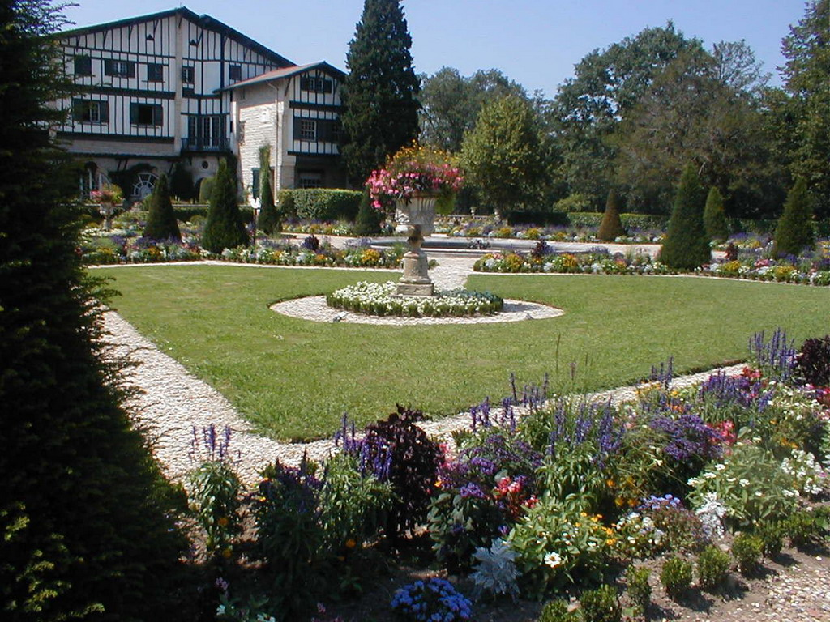
Notes:
Jardines de Arnaga.-País Vasco

Slide 16
Jardin Exótico de Mónaco
El Jardín Exótico de Mónaco ó en francés: jardín exotique de Mónaco, es un jardín botánico que se encuentra en Mónaco.
El jardín botánico se abrió al público en 1933.
Este jardín alberga numerosas Plantas suculentas, especialmente cactus, que debido al clima benigno donde se encuentra se exponen al aire libre.

Slide 17
Las plantas proceden de diversas zonas áridas del mundo sobre todo del Sur de los EE. UU., México, Centroamérica, Suramérica, África del Sur, Arabia, África oriental.
En el jardín, hay una gruta con estalagmitas y estalactitas.
En esta gruta se encontró el rastro de un hábitat humano prehistórico.
Un museo de antropología prehistórico se encuentra en el jardín en el que se exponen varios de estos descubrimientos.

Slide 18
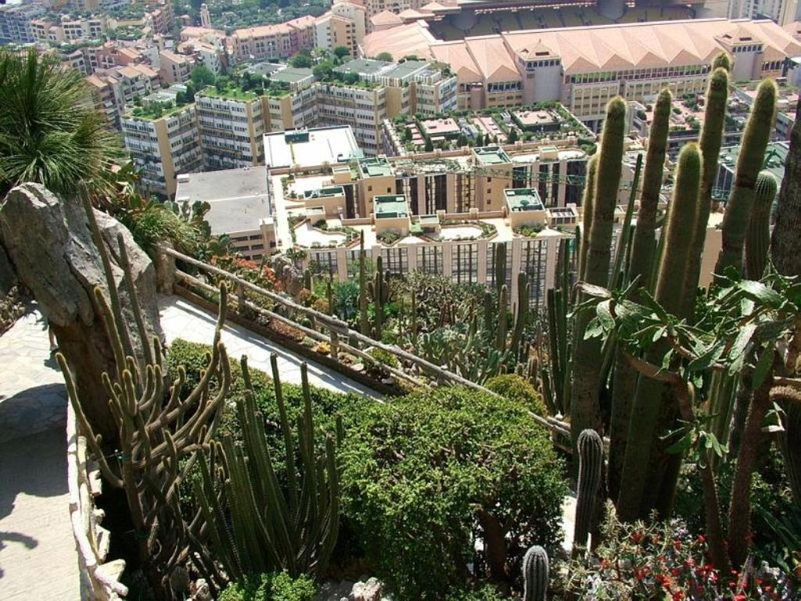
Notes:
Jardin Exótico de Mónaco

Slide 19
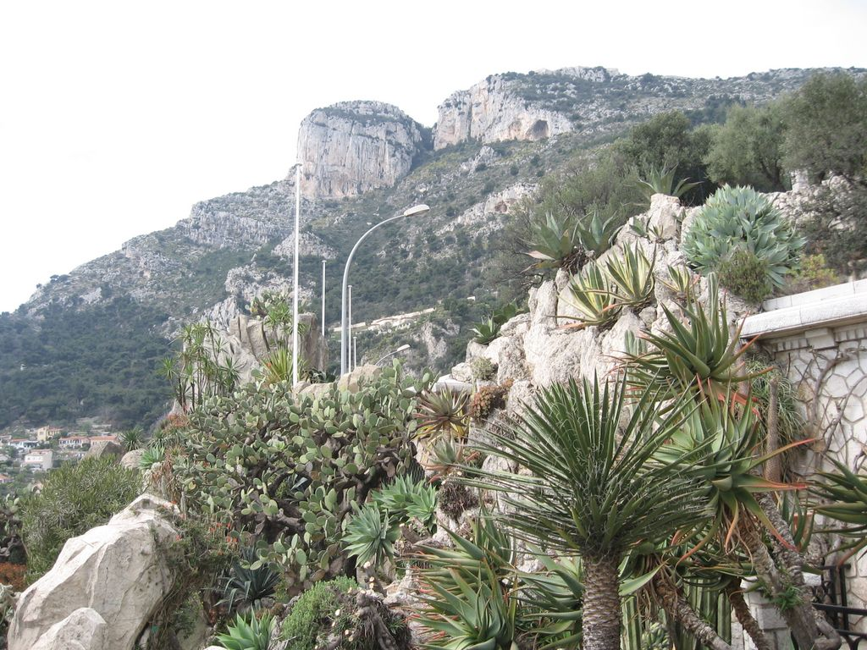
Notes:
Jardin Exótico de Mónaco

Slide 20
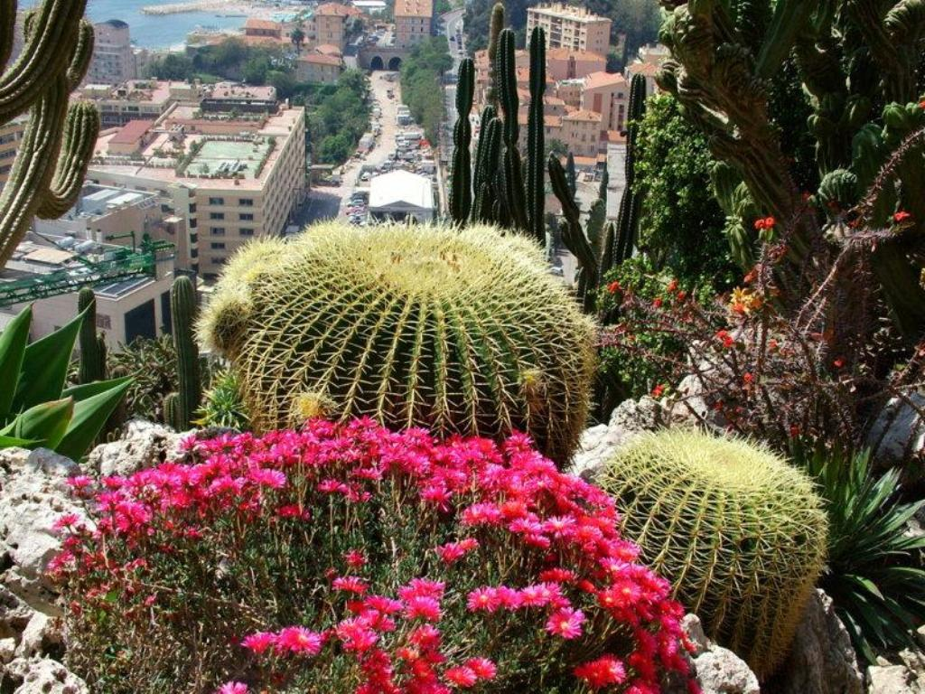
Notes:
Jardin Exótico de Mónaco

Slide 21
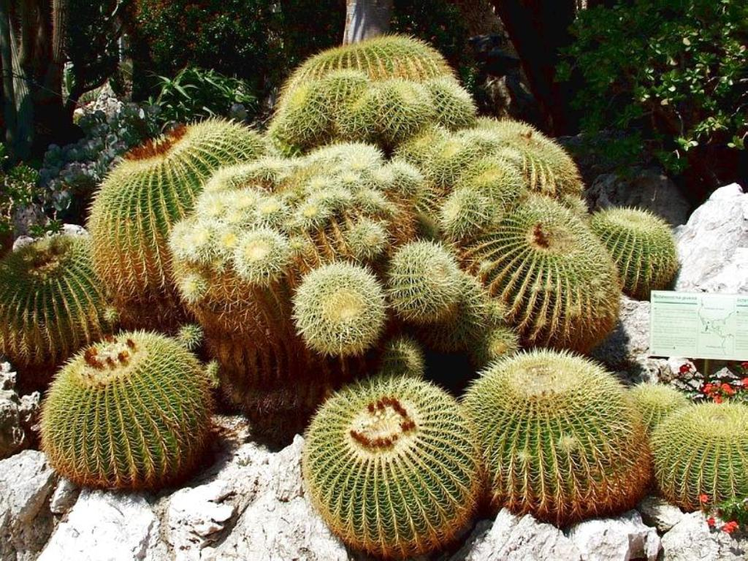
Notes:
Jardin Exótico de Mónaco

Slide 22
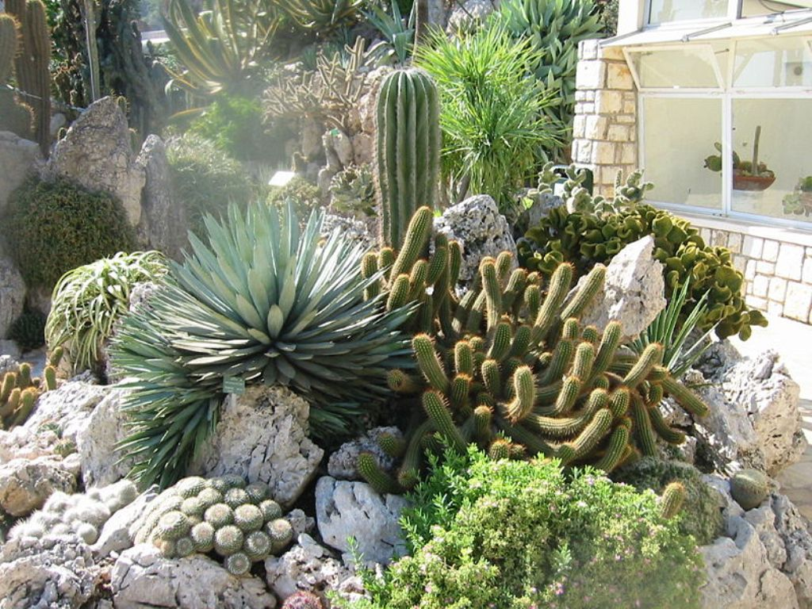
Notes:
Jardin Exótico de Mónaco

Slide 23
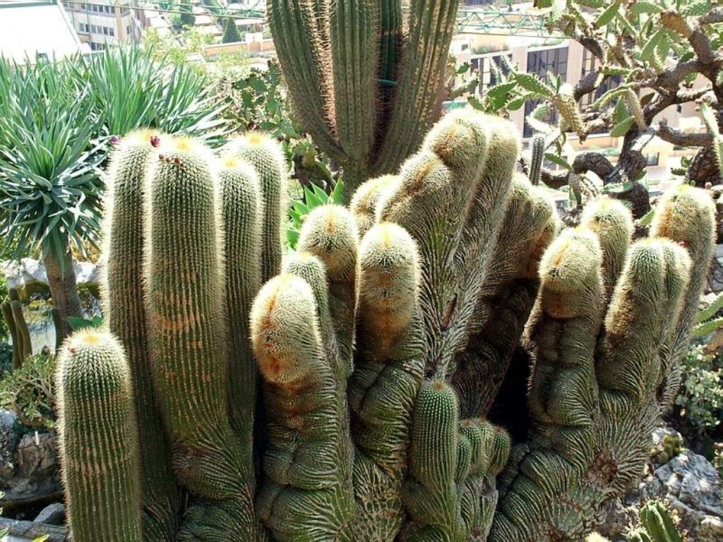
Notes:
Jardin Exótico de Mónaco

Slide 24
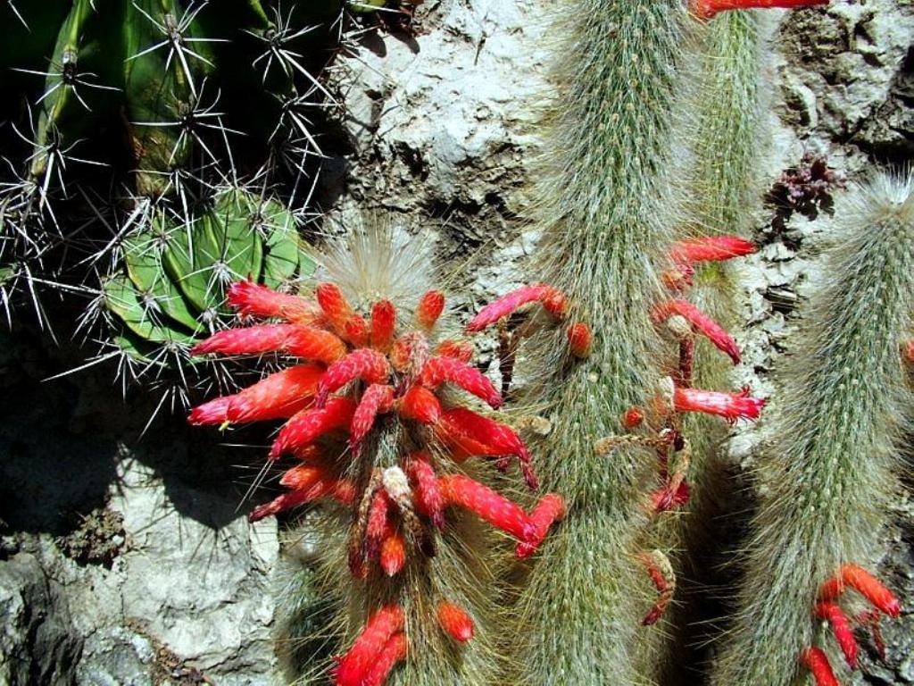
Notes:
Jardin Exótico de Mónaco

Slide 25
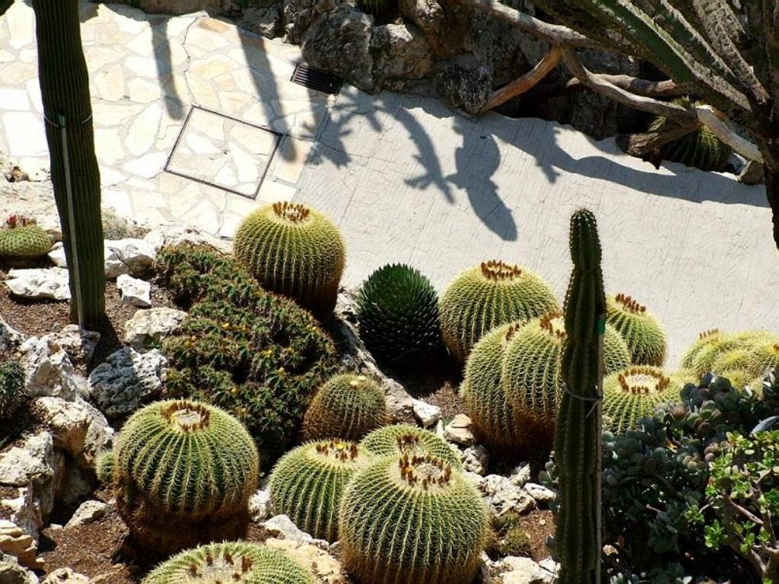
Notes:
Jardin Exótico de Mónaco

Slide 26
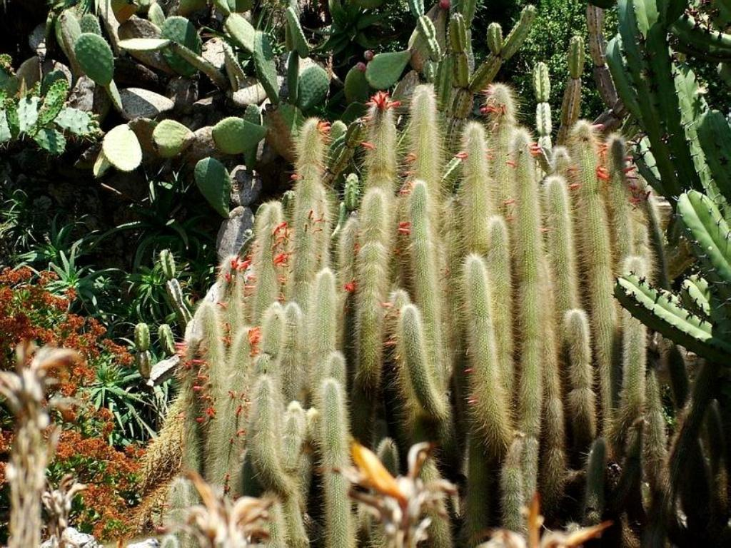
Notes:
Jardin Exótico de Mónaco

Slide 27
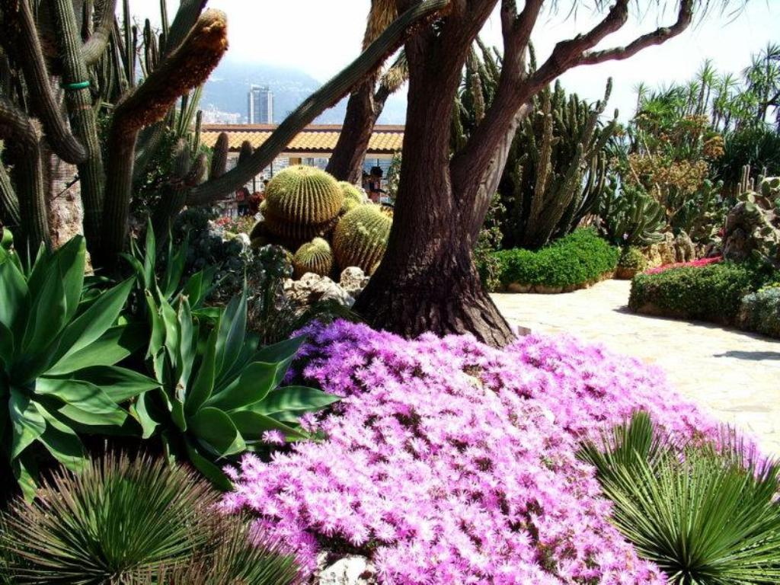
Notes:
Jardin Exótico de Mónaco

Slide 28
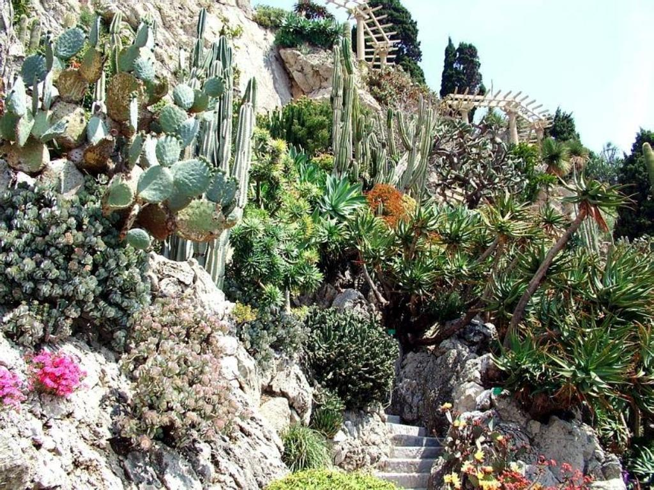
Notes:
Jardin Exótico de Mónaco

Slide 29
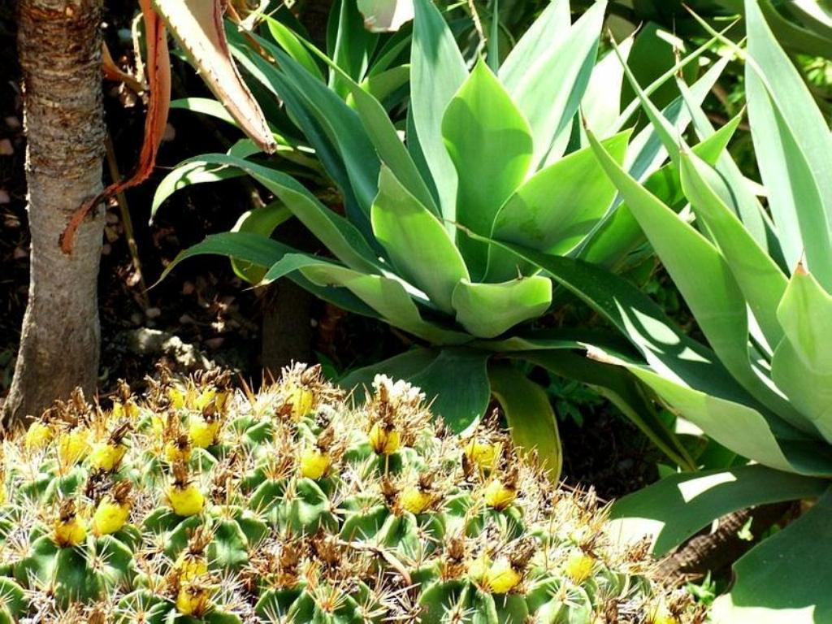
Notes:
Jardin Exótico de Mónaco

Slide 30
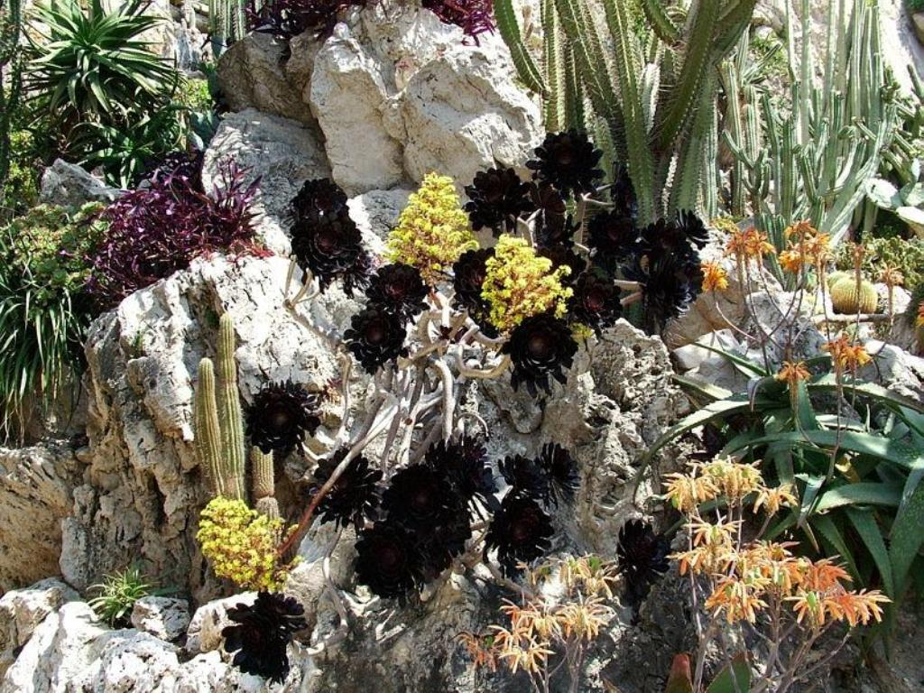
Notes:
Jardin Exótico de Mónaco

Slide 31
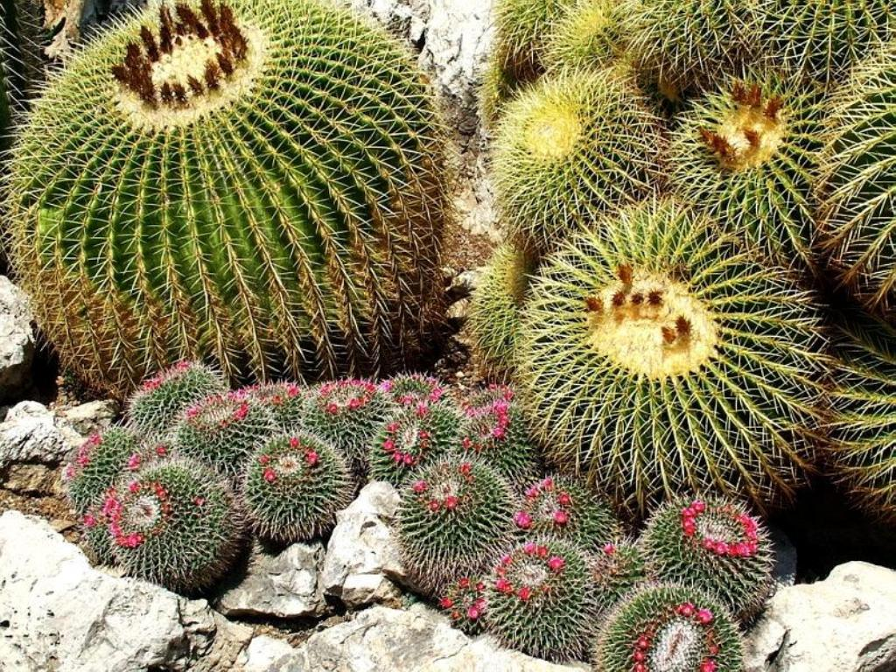
Notes:
Jardin Exótico de Mónaco

Slide 32
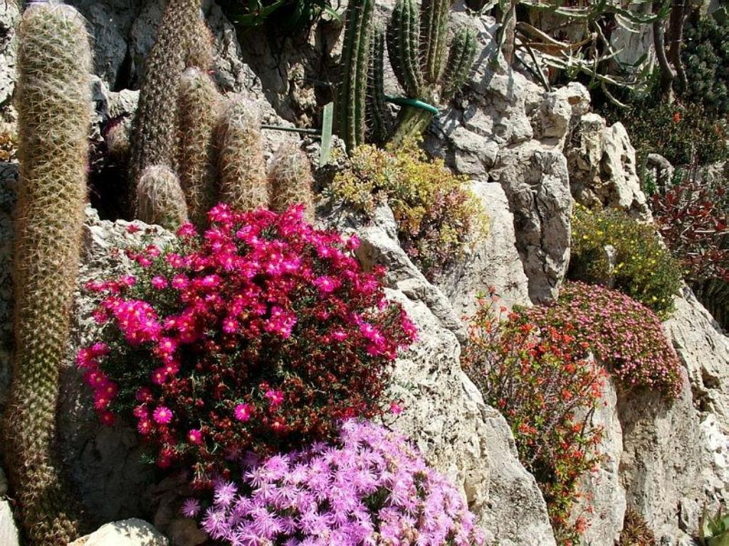
Notes:
Jardin Exótico de Mónaco

Slide 33
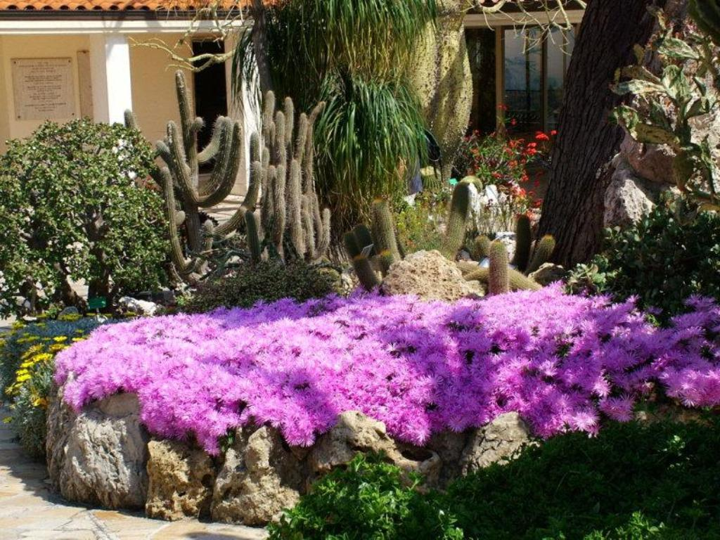
Notes:
Jardin Exótico de Mónaco

Slide 34
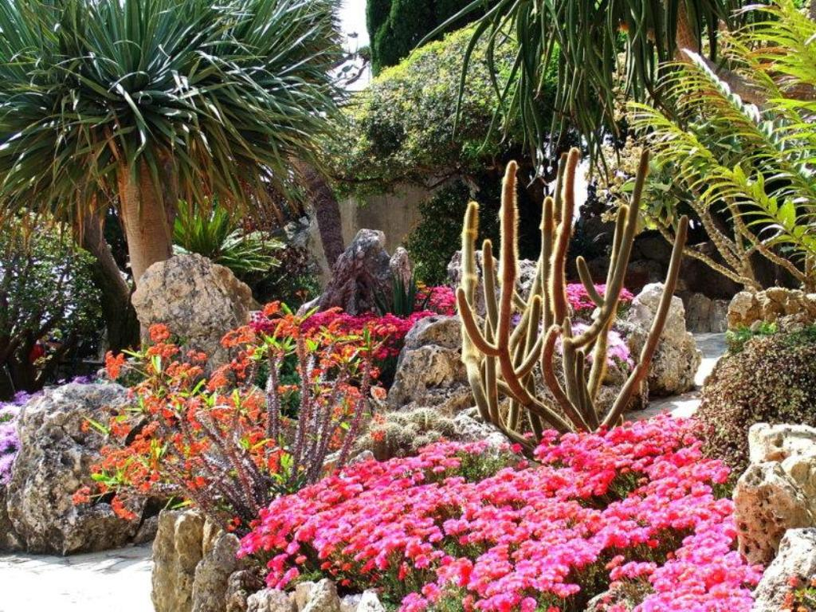
Notes:
Jardin Exótico de Mónaco

Slide 35
Jardin japonés de Mónaco
La cultura japonesa está basada en diversos caminos o sendas, tomados libremente.
Es el camino que sigue el hombre en su búsqueda de algo superior, de la perfección en esta vida.
Ese sentimiento es el que aflora en el bello jardín, en donde la paz y la tranquilidad, se aúnan a la increíble hermosura de un diminuto paisaje en permanente equilibrio, y exultante en la esencia misma de esa naturaleza que atesora.

Slide 36
Este jardín encantador, diseñado por el paisajista-arquitecto Yasuo Beppu , cubre 23.000 pies cuadrado, luego al Mar mediterráneo y ha sido bendecido por un Sumo Sacerdote del sintoísmo.
El sitio es una obra de arte auténtica que une piedra, el agua y la vegetación en la armonía más maravillosa.
El pino y los olivos se podan en la pura tradición de la Tierra del domingo Creciente.
Las cataratas y las charcas, decorado con islas simbólicamente-formados, añade a la serenidad de los alrededores y son admirados por visitantes que andan por el jardín.

Slide 37
Las piedras naturales se escogieron con cuidado según su forma, el color y el tamaño.
Las cercas del bambú, la Casa de Té, los faroles, los mosaicos y puertas de madera todos se hicieron en Japón .

Slide 38
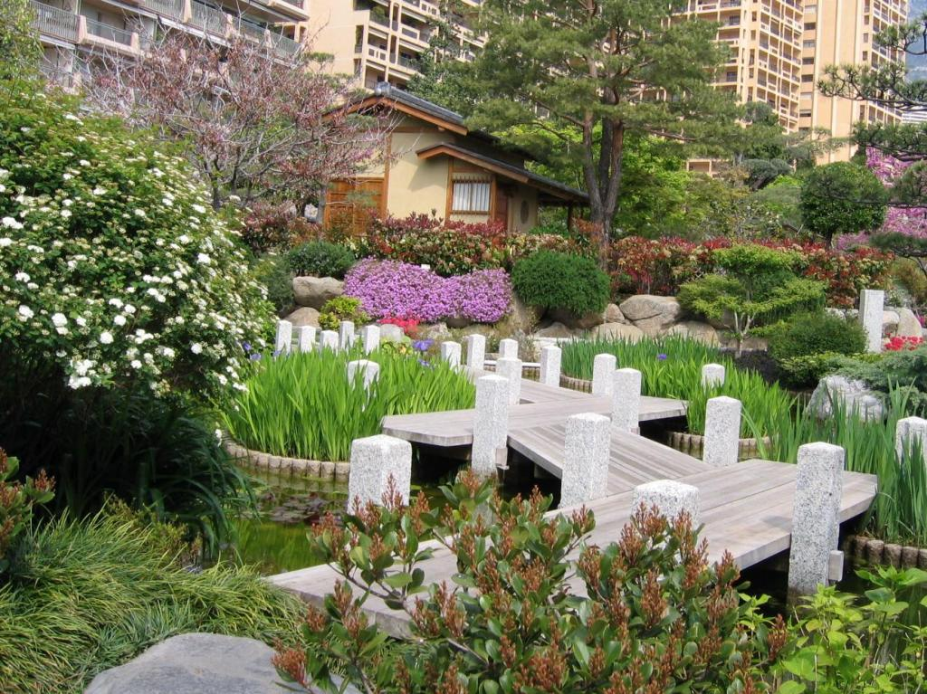
Notes:
Jardin Japonés de Mónaco

Slide 39
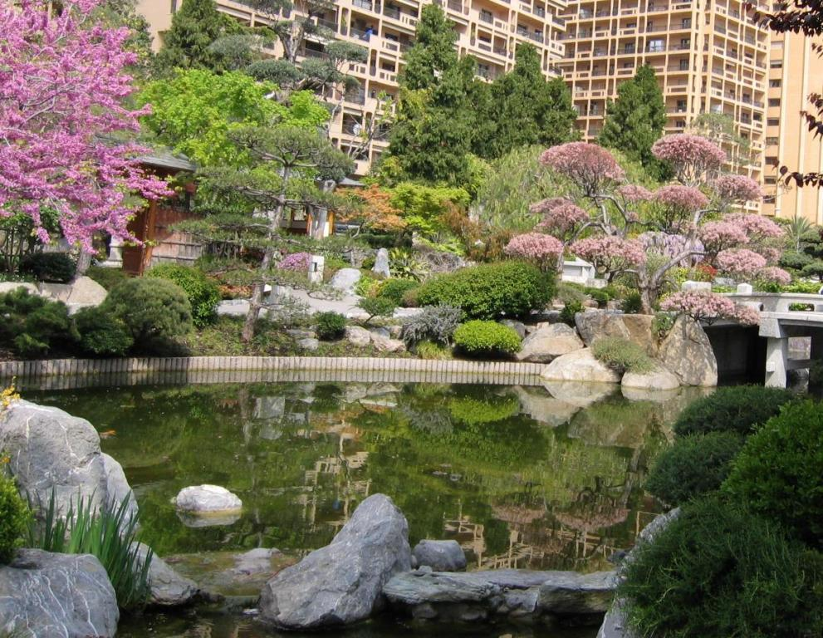
Notes:
Jardin Japonés de Mónaco

Slide 40
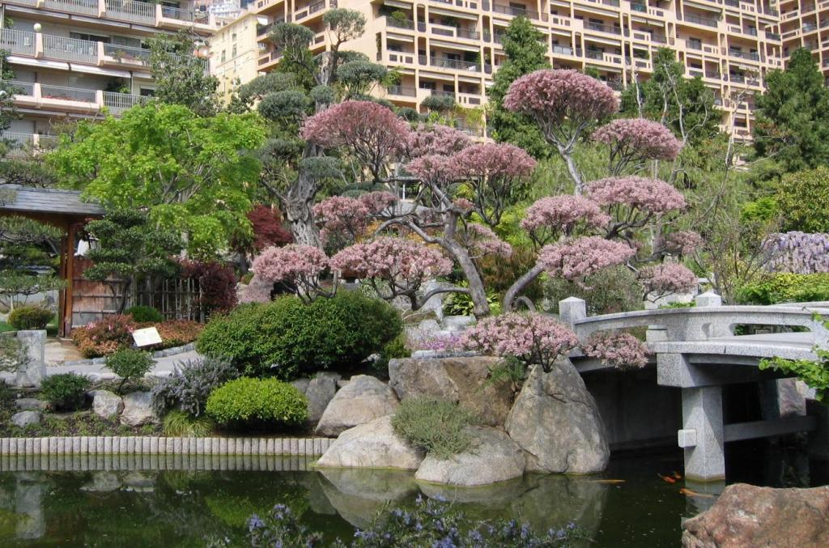
Notes:
Jardin Japonés de Mónaco

Slide 41
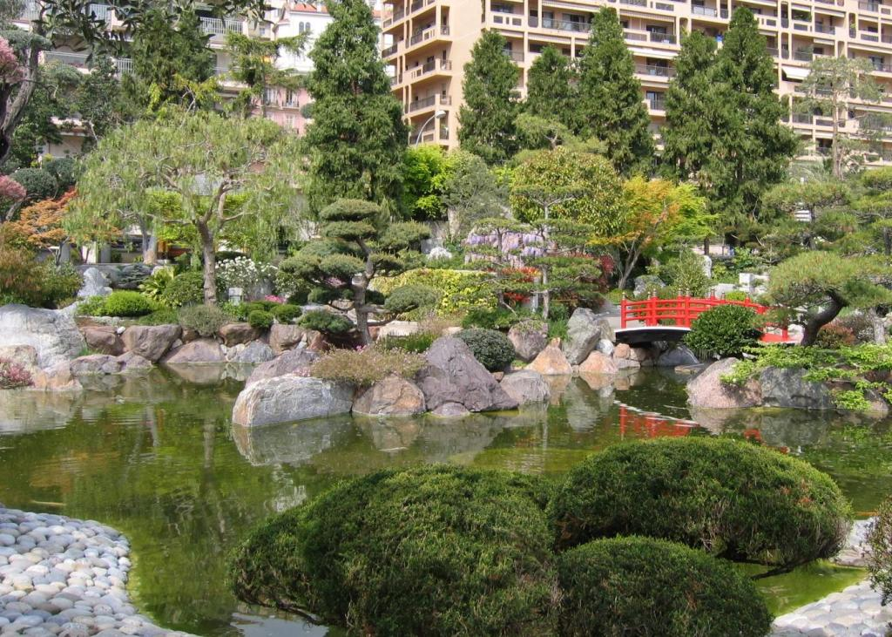
Notes:
Jardin Japonés de Mónaco

Slide 42
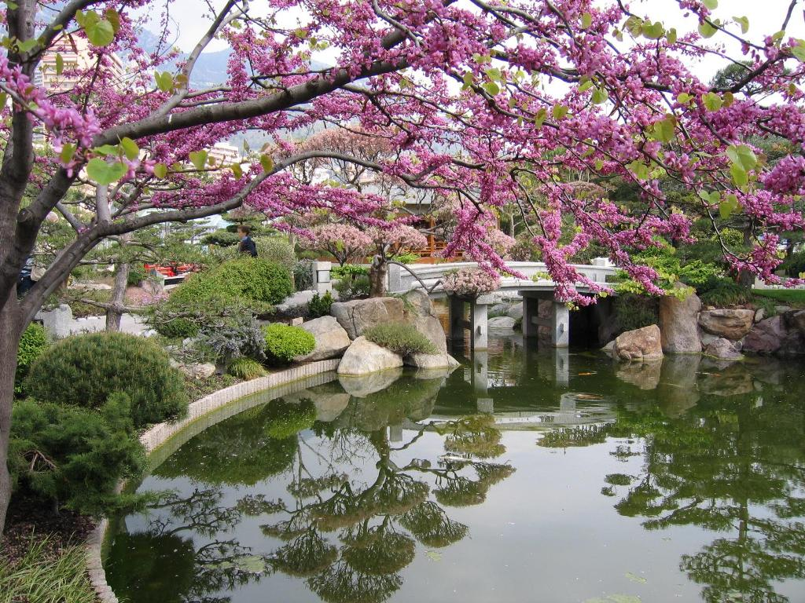
Notes:
Jardin Japonés de Mónaco

Slide 43
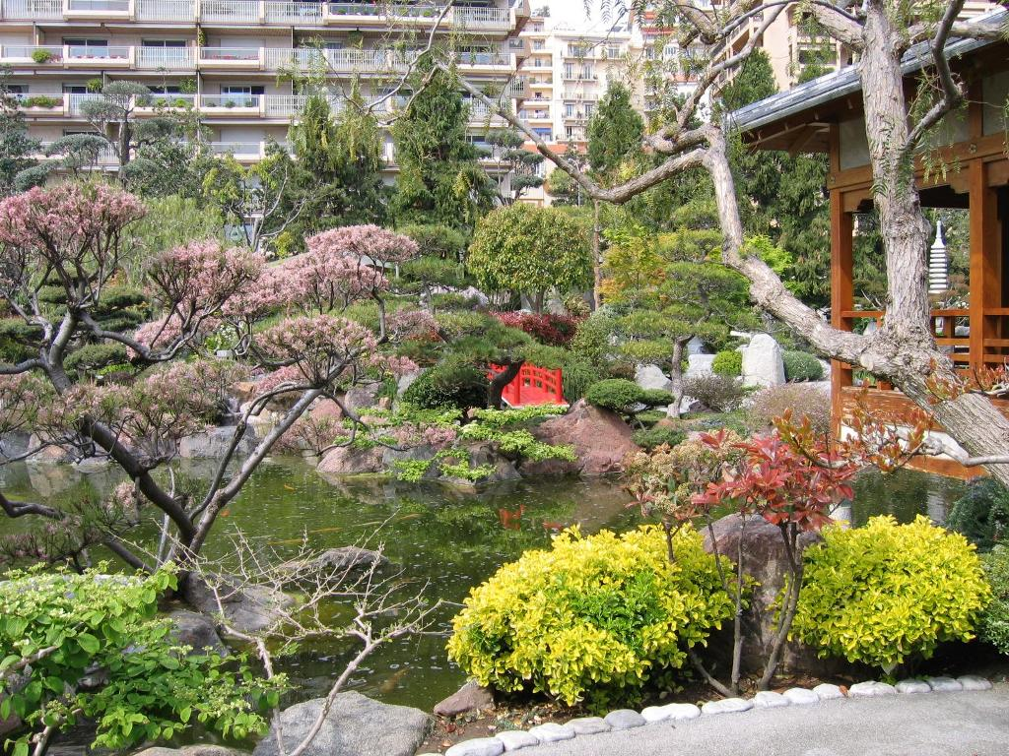
Notes:
Jardin Japonés de Mónaco

Slide 44
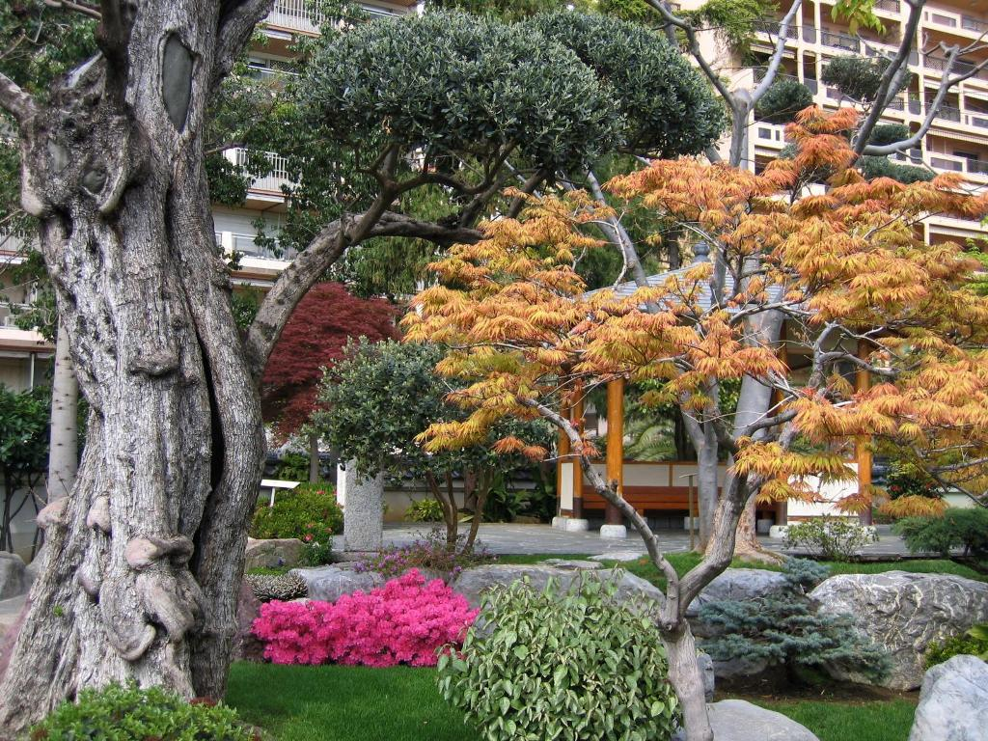
Notes:
Jardin Japonés de Mónaco

Slide 45
Jardin Plume
Este es uno de mis favoritos .
El jardín de verano es una especie de jardín moderno con un diseño muy formal del cuadro recortado en un patrón de bordes cuadrados.
Cada "caja" se rellena con una siembra muy natural de hierbas perennes, pero los colores son estupendos.
Muchos de oro amarillo rojo, en el fondo, los naranja ..

Slide 46
La proporción general de formal e informal, el verde sombrío de la caja y los colores de las flores joya es realmente excelente.
Las plantas favoritas aquí son las dalias, crocosmias, heleniums, kniphofias y las gramíneas ,el jardín lleva el nombre de estas.
Debido a la fuerte elemento estructural del jardín y el uso de las plantas estas siguen siendo interesantes , el jardín es todavía mas hermoso en el invierno.

Slide 47
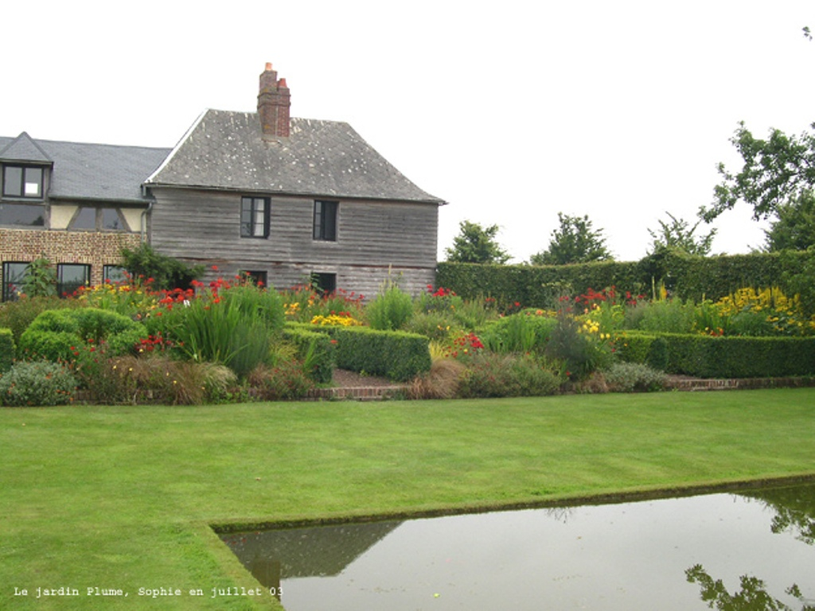
Notes:
Jardin Plume

Slide 48
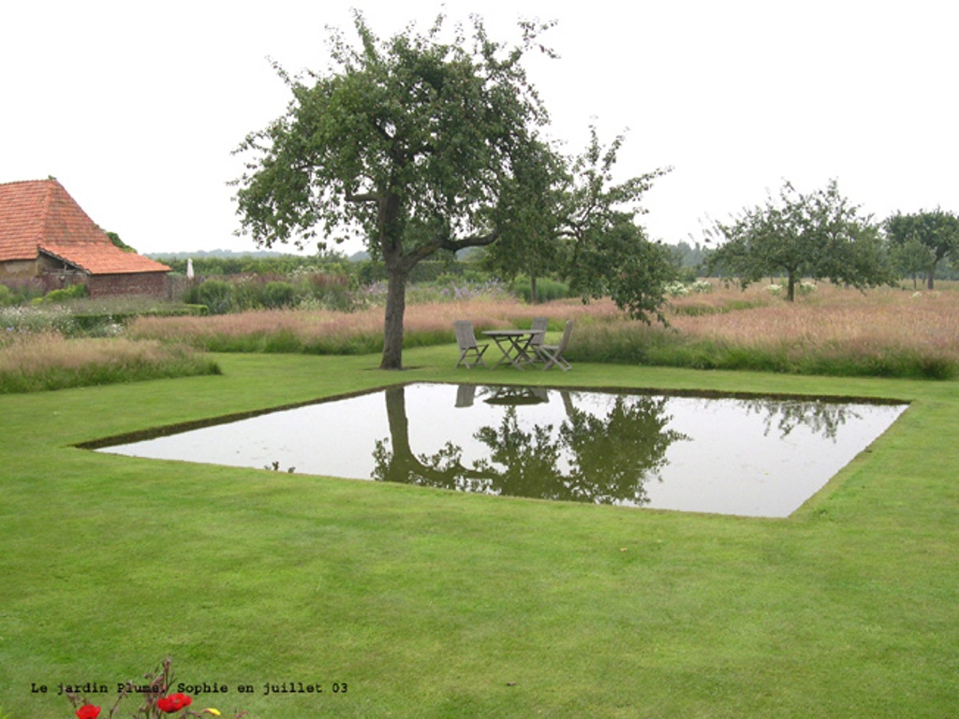
Notes:
Jardin Plume

Slide 49
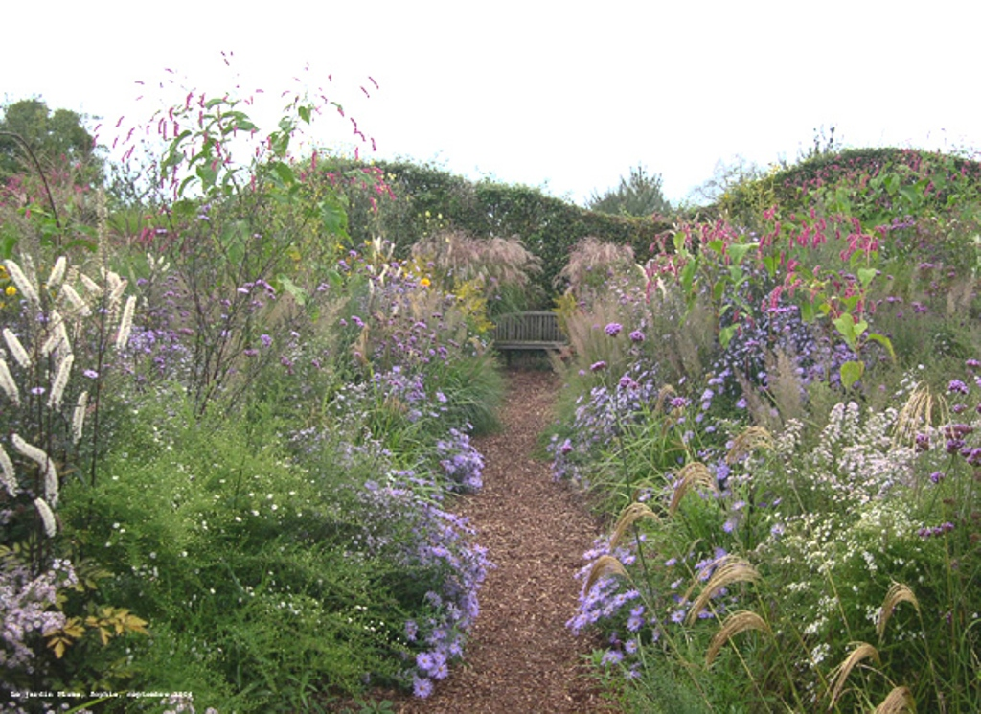
Notes:
Jardin Plume

Slide 50
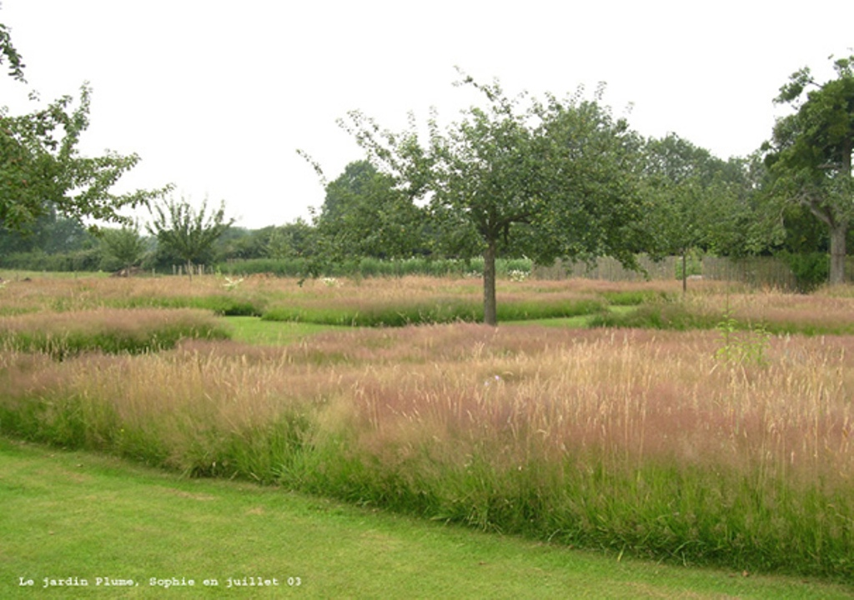
Notes:
Jardin Plume

Slide 51
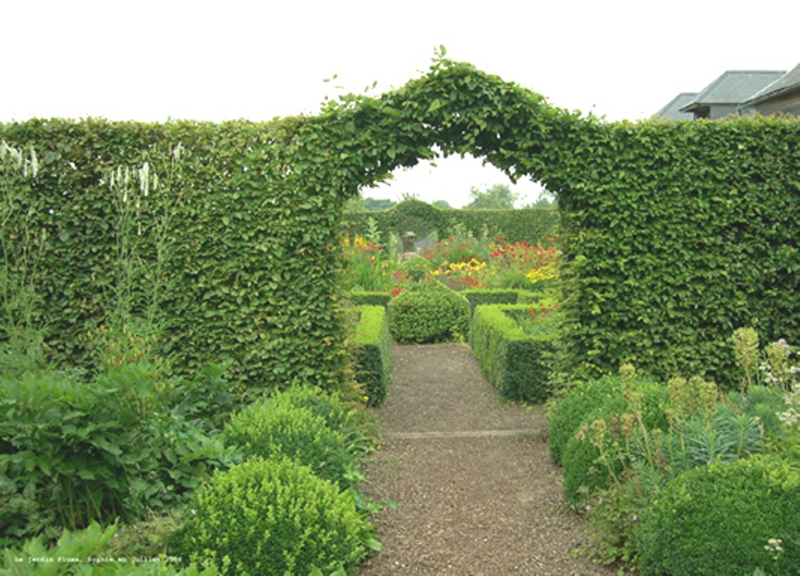
Notes:
Jardin Plume

Slide 52
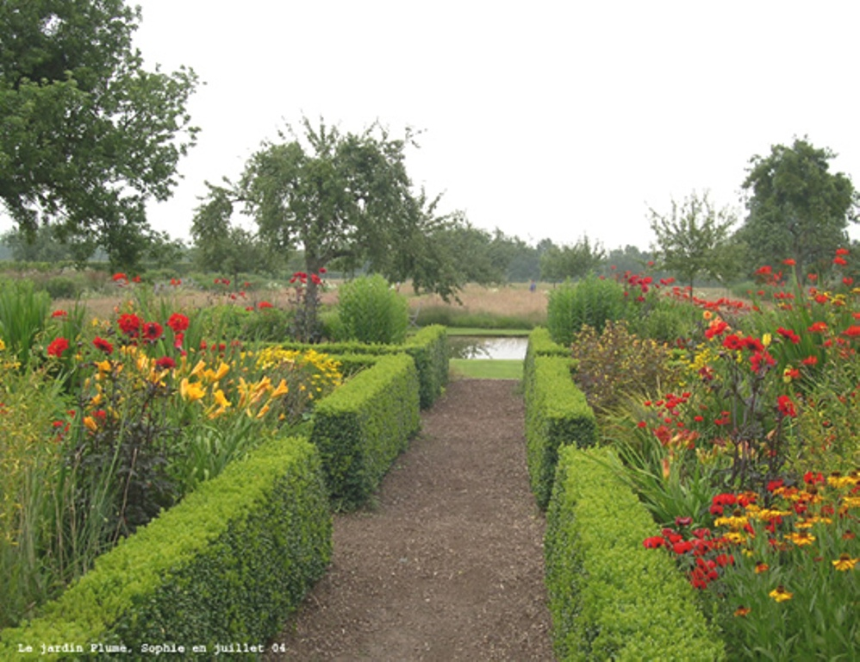
Notes:
Jardin Plume

Slide 53
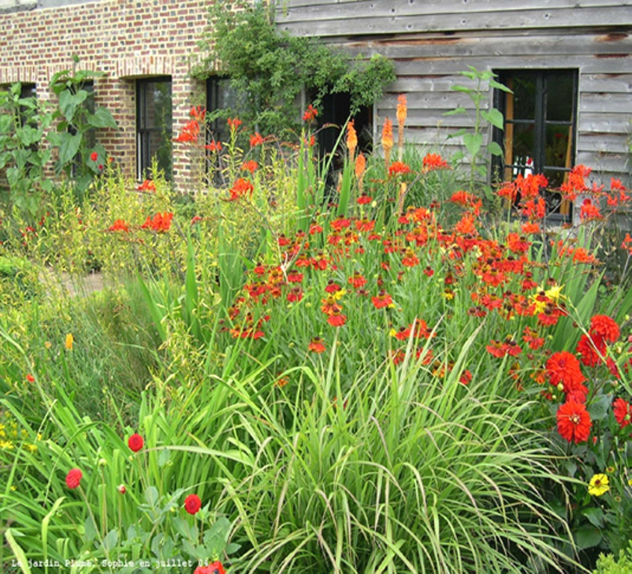
Notes:
Jardin Plume

Slide 54
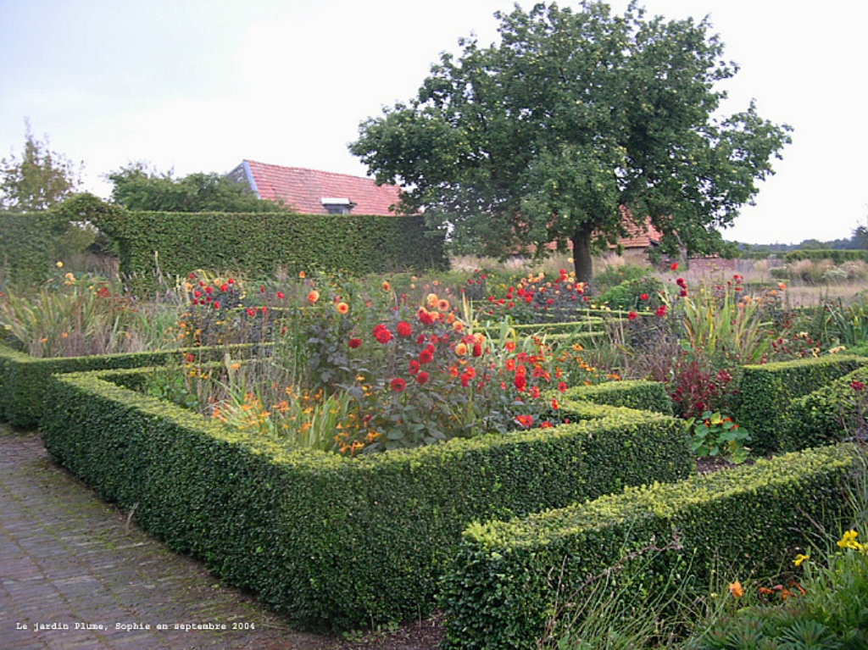
Notes:
Jardin Plume

Slide 55

Notes:
Jardin Plume

Slide 56
Jardin Sauvage de Stephane
Este es el álbum creación de un jardín salvaje en el norte de Francia. Que Stéphane este pedacito de la naturaleza en 2000 m2 apenas domado creado hace 4-5 años, donde los nativos van de la mano las plantas de ecosistemas regionales y otras reportados.
En este jardín, el deshierbe se hace manualmente (pero no global, algunos animales se quedan), no se utiliza ningún tratamiento químico, ni siquiera hervida bordelaise.La consuelda, tanaceto son los vecinos de Cornus, Viburnum, Euonymus y perennes sólida (Aster, geranios, Hemerocallis

Slide 57
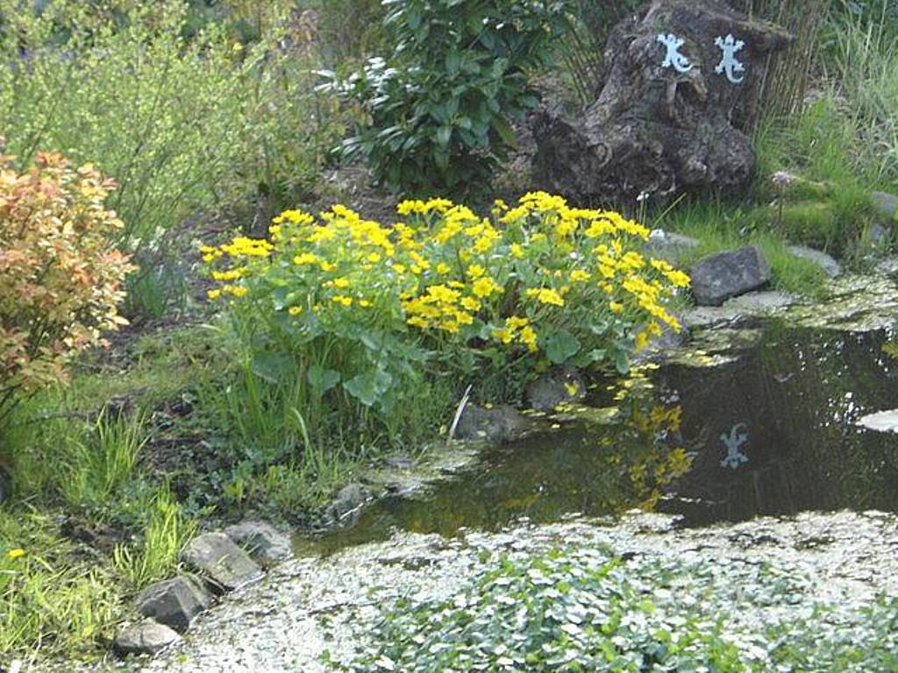
Notes:
Jardin Sauvage de Stephan

Slide 58
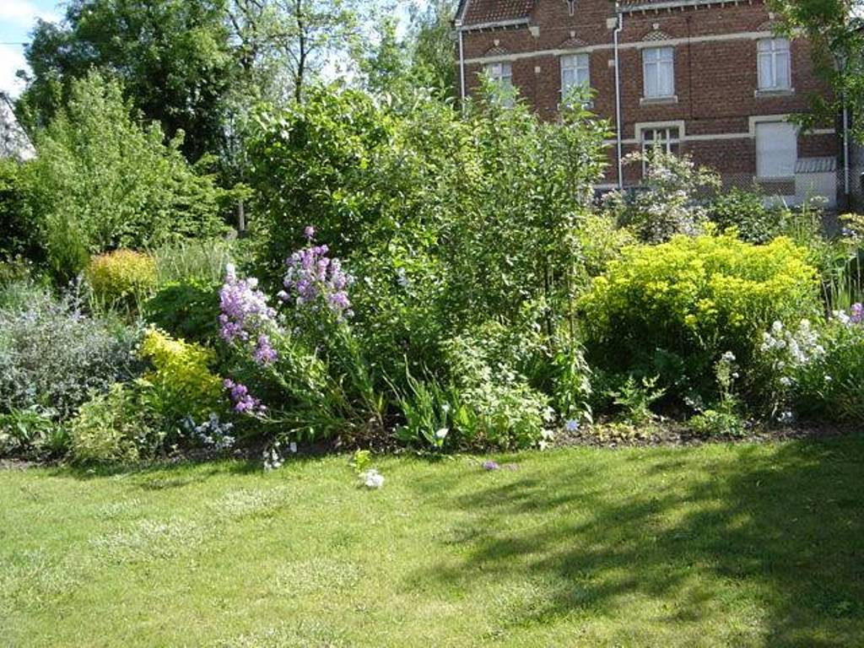
Notes:
Jardin Sauvage de Stephane

Slide 59
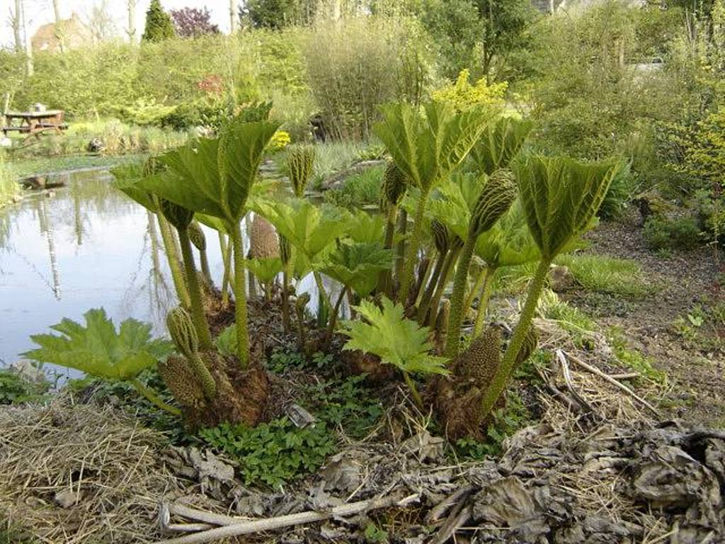
Notes:
Jardin Sauvage de Stephane

Slide 60
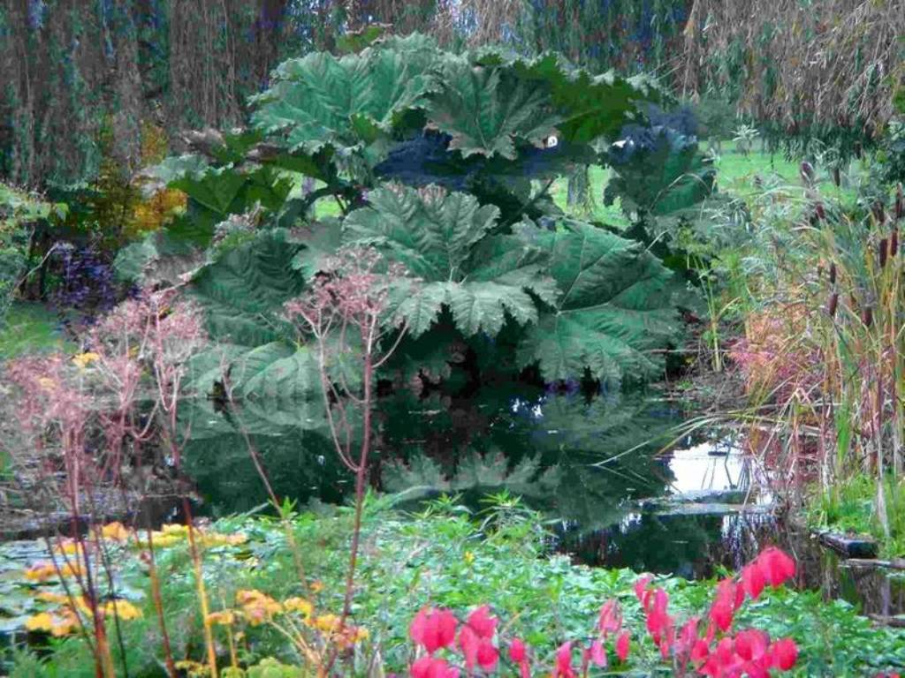
Notes:
Jardin Sauvage de Stephane

Slide 61
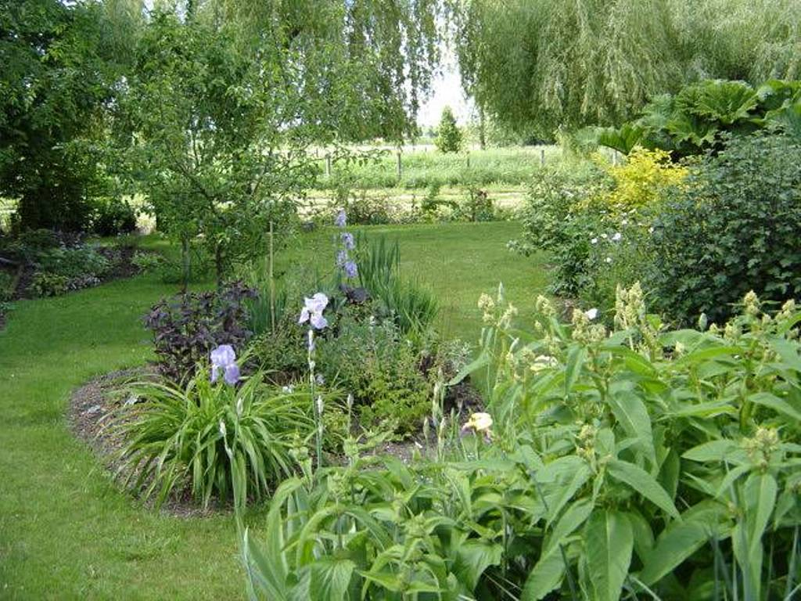
Notes:
Jardin Sauvage de Stephane

Slide 62


Slide 63
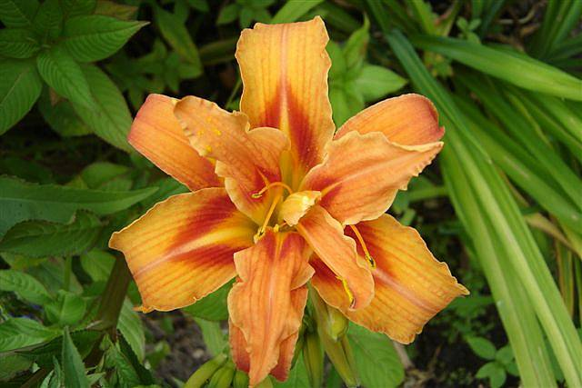
Notes:
Hemerocallis-Apricot-Beauty

Slide 64

Notes:
Hemerocallis-Frans-Hals

Slide 65

Notes:
Hemerocallis-Snowy-Apparition

Slide 66
Jardin Villa Ephrussi de Rothschild
Villa Ephrussi de Rothschild es un palacio junto al mar construido entre 1905 y 1912 en Saint-Jean-Cap-Ferrat en la Costa Azul francesa por Béatrice Baronesa de Rothschild (1864-1934.
. Fue diseñado por el arquitecto belga Aaron Mesías.
. Un miembro de la familia Rothschild prominente bancario y la esposa del banquero ruso rico barón de Ephrussi, Beatrice de Rothschild construido en color rosa en un promontorio en el istmo de Cap Ferrat con vistas al mar Mediterráneo.

Slide 67
La baronesa se llena la casa con muebles antiguos, Old pinturas Master, esculturas, objetos de arte, y reunió una extensa colección de porcelanas raras.
El jardín es uno de los jardines de notables de Francia.
A su muerte en 1934, la baronesa le regaló la propiedad y de sus colecciones a la división Académie des Beaux Arts de la Instituto de Francia y ahora la villa está abierta al público.

Slide 68

Notes:
Jardin Villa Ephrussi

Slide 69

Notes:
Jardin Villa Ephrusi

Slide 70

Notes:
Jardin Villa Ephrussi

Slide 71

Notes:
Jardin Villa Ephrussi

Slide 72

Notes:
Jardin Villa Ephrussi

Slide 73
Jardin des Elfes
Jardin des Elfes cubre 8 500 metros cuadrados.
Los primeros árboles se plantaron hace más de veinte años, pocos años después de comprar una antigua granja del siglo XIX y los terrenos colindantes por los actuales propietarios.
El jardín, de inspiración Inglésa, consta de un estanque, plantas perennes y de los árboles y arbustos de colección que ofrecen una amplia variedad de colores.

Slide 74
Un huerto alberga diferentes especies de árboles frutales como cerezos, perales, melocotoneros y ciruelos, así como las especies más raras: morera llorando, nashi ...
Por último, el jardín, formando un cuadrado, con verduras , hierbas y condimentos.

Slide 75

Notes:
Jardins des Elfes

Slide 76

Notes:
Jardin des Elfes

Slide 77

Notes:
Jardin des Elfes

Slide 78

Notes:
Jardin des Elfes

Slide 79

Notes:
Jardin des Elfes

Slide 80

Notes:
Jardins des Elfes

Slide 81

Notes:
Jardin des Elfes

Slide 82

Notes:
Jardin des Elfes

Slide 83
Jardins de Luxembourg
El Jardín del Luxemburgo (en francés, Jardin du Luxembourg), apodado familiarmente Luco, es un parque público parisino de 22,45 ha, situado en el VI Distrito. El Luxemburgo es el jardín del Senado francés, cuya sede se encuentra en el Palacio de Luxemburgo.
El palacio y los jardines fueron construidos por el arquitecto Salomon de Brosse para María de Médici de 1615 a 1627.

Slide 84
Los jardines incluyen un gran zona de juegos cercada, muy popular entre los más pequeños y sus padres, y adyacente a él hay un excelente teatro de guiñol y un tiovivo.
En ocasiones, los paseos en poni son también posibles.
Además, se dan actuaciones musicales gratuitas en un quiosco y hay un restaurante cerca, bajo los árboles, con mesas tanto en el interior como al aire libre, para poder escuchar la música mientras se disfruta de un vaso de vino.

Slide 85
El jardín es agradable por su tranquilidad.
Los niños juegan con barcos en miniatura en el pequeño estanque.
El jardín contiene varias estatuas y esculturas. Rodeando el estanque, hay una serie de estatuas de antiguas reinas francesas.
La Escuela Nacional Superior de Minas de París y el Teatro del Odeón están al lado del Jardín de Luxemburgo.

Slide 86

Notes:
Jardins de Luxembourg

Slide 87

Notes:
Jardins de Luxembourg

Slide 88

Notes:
Jardins de Luxembourg

Slide 89

Notes:
Jardins de Luxembourg

Slide 90

Notes:
Jardins de Luxembourg

Slide 91

Notes:
Jardins de Luxembourg

Slide 92

Notes:
Jardins de Luxembourg

Slide 93

Notes:
Jardins de Luxembourg

Slide 94

Notes:
Jardins de Luxembourg

Slide 95

Notes:
Jardins de Luxembourg

Slide 96

Notes:
Jardins de Luxembourg

Slide 97

Notes:
Jardins de Luxembourg

Slide 98

Notes:
Jardins de Luxembourg

Slide 99

Notes:
Jardins de Luxembourg

Slide 100

Notes:
Jardins de Luxembourg

Slide 101

Notes:
Jardins de Luxembourg

Slide 102

Notes:
Jardins de Luxembourg

Slide 103

Notes:
Jardins de Luxembourg

Slide 104

Notes:
Jardins de Luxembourg

Slide 105

Notes:
Jardins de Luxembourg

Slide 106

Notes:
Jardins de Luxembourg

Slide 107

Notes:
Jardins de Luxembourg

Slide 108

Notes:
Jardins de Luxembourg

Slide 109

Notes:
Jardins de Luxembourg

Slide 110

Notes:
Jardins de Luxembourg

Slide 111

Notes:
Jardins de Luxembourg

Slide 112

Notes:
Jardins de Luxembourg

Slide 113

Notes:
Jardins de Luxembourg

Slide 114

Notes:
Jardins de Luxembourg

Slide 115

Notes:
Jardins de Luxembourg

Slide 116

Notes:
Jardins de Luxembourg

Slide 117

Notes:
Jardins de Luxembourg

Slide 118

Notes:
Jardins de Luxembourg

Slide 119

Notes:
Jardins de Luxembourg

Slide 120

Notes:
Jardins de Luxembourg

Slide 121

Notes:
Jardins de Luxembourg

Slide 122

Notes:
Jardins de Luxembourg

Slide 123

Notes:
Jardins de Luxembourg

Slide 124
Notes:
Jardins de Luxembourg

Slide 125
Notes:
Jardins de Luxembourg

Slide 126

Notes:
Jardins de Luxembourg

Slide 127

Notes:
Jardins de Luxembourg

